Slide 2
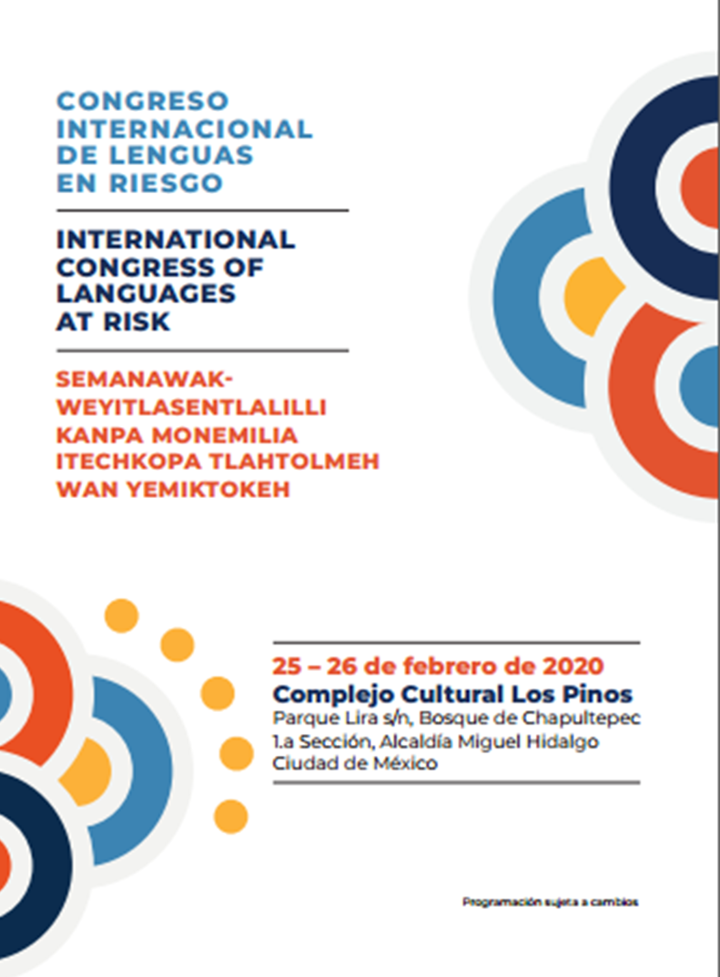
Una mirada a Colombia y a las lenguas indígenas del Departamento del Cauca
Tulio Rojas Curieux
Universidad del Cauca
Facultad de Ciencias Humanas y Sociales
Departamento de Antropología
Grupo de Estudios Lingüísticos,
Pedagógicos y Socioculturales del
suroccidente colombiano

Slide 3
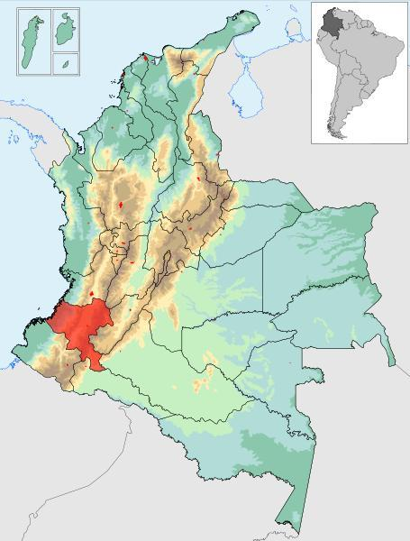
Diversidad lingüística y cultural
87- 104 pueblos indígenas
3,5% de la población colombiana
(DANE 2005)
23 organizaciones indígenas
Cauca

Slide 4
Diversidad lingüística y cultural
- 68 lenguas indígenas
- 13 familias lingüísticas
- 2 lenguas criollas
- 8 Lenguas no clasificadas
- Lenguas sagradas
- Lengua franca
- Romaní
- Variedades castellano
- Lengua de señas

Slide 5
Varios pueblos indígenas de Colombia no conservan su lengua indígena

Slide 6
Datos de población indígena de Colombia
 | Población | %Pob | No. Grupos | % grupos
1. Mas de 50.000 | 334.260 | 47.63 | 3 | 3.75
2. Entre 50.000 y 10.000 | 241.133 | 34.36 | 10 | 12.50
2a. hablan la lengua | 86.416 | 12.31 | 5 | 6.25
2b. No hablan la lengua | 154.717 | 22.04 | 5 | 6.25
3. Entre 10.000 y 5.000 | 69.030 | 9.84 | 10 | 12.50
3a. Hablan la lengua | 62.889 | 8.96 | 9 | 11.25
3b. No hablan la lengua | 6.141 | 0.87 | 1 | 1.25
4. Entre 5.000 y 1.000 | 41.095 | 5.86 | 19 | 23.75
4a. Hablan la lengua | 34.282 | 4.88 | 16 | 20.00
4b. No hablan la lengua | 6.813 | 0.97 | 3 | 3.75
5. Entre 1.000 y 500 | 11.499 | 1.64 | 17 | 21.25
5a. Hablan la lengua | 10.031 | 1.43 | 15 | 18.75
5b. No hablan la lengua | 1.468 | 0.21 | 2 | 2.50
6. Entre 500 y 100 | 3.781 | 0.54 | 15 | 18.75
7. Menos de 100 | 412 | 0.06 | 7 | 8.75
7a. Hablan la lengua | 316 | 0.05 | 6 | 7.50
7b. No hablan la lengua | 96 | 0.01 | 1 | 1.25

Slide 7
Datos demográficos lenguas
Más de 50.000 (3): wayuu, nasa, embera (4% del total de pueblos indígenas)
Entre <50.000 – 10.000 (5): sikuani, guambiano, ika, inga (6% del total de pueblos indígenas)
Entre <10.000 – 5.000 (9): kogi, waunana, awa-kwaiquer, curripaco, puinave, tucano, uitoto, ticuna (11% del total de pueblos indígenas)

Slide 8
Datos demográficos lenguas
Entre <5.000 – 1.000 (16): wiwa, yuko, barí, uwa, sáliba, piapoco, cuiba, sáliba, guayabero, kamentsá, cofán (22%)
Entre <1.000 a 500 = 11 (15%)
< 500 a 100 = 15 (20%)
< 100 = 5 (6%)
No hablan una lengua ind. 12 (16%)

Slide 9
Estado de vitalidad

Slide 10
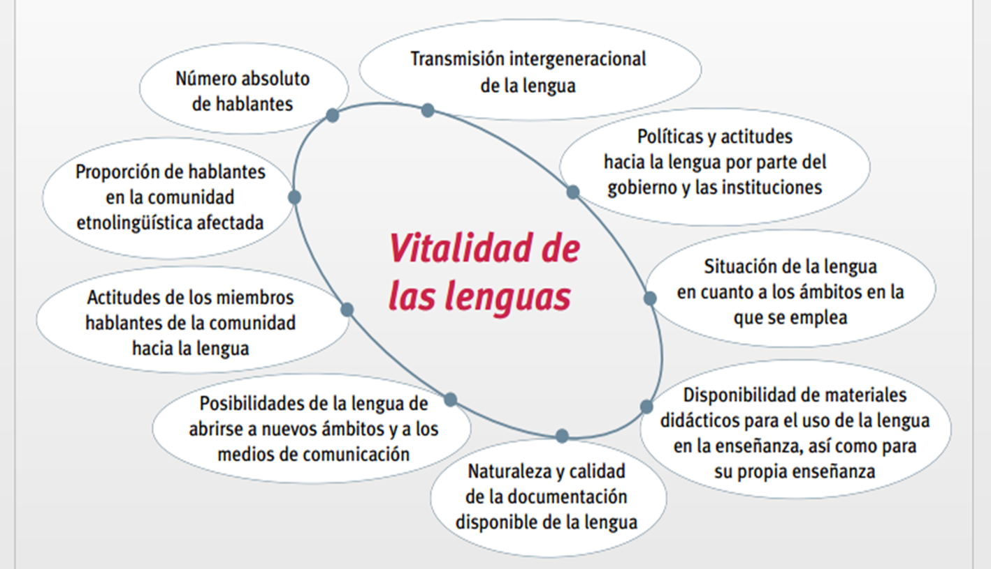
Factores de vitalidad - UNESCO

Slide 11
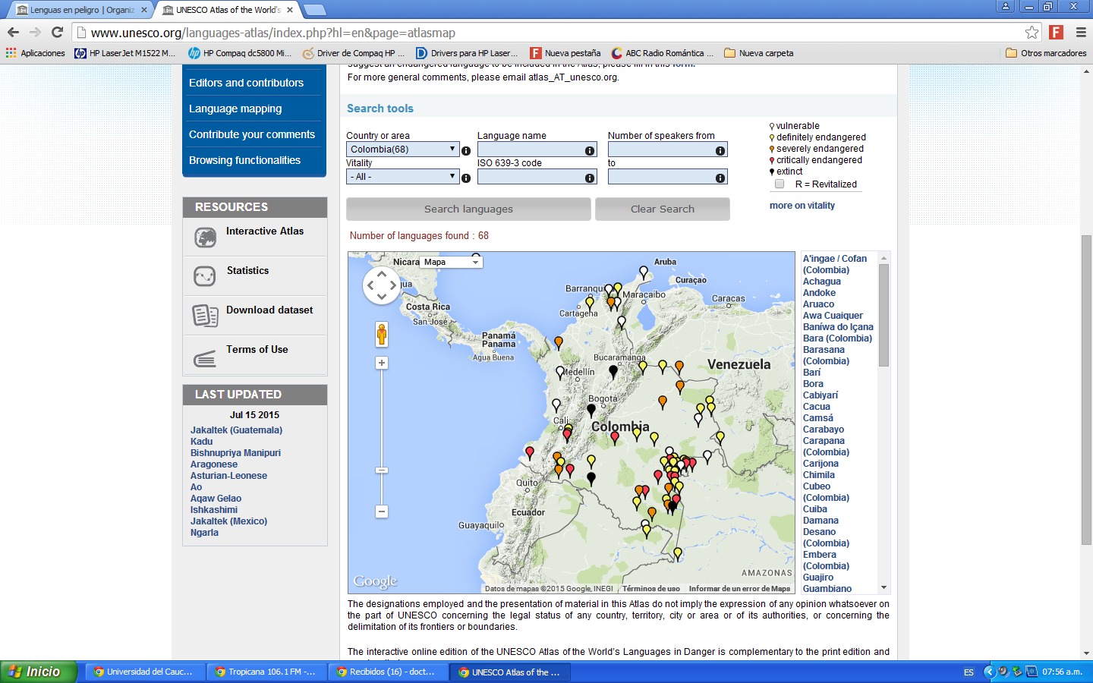
Mapa de Colombia, lenguas en peligro

Slide 12
Mapa de Colombia, lenguas en peligro
Todas las lenguas indígenas de Colombia están en peligro

Slide 13
Atlas interactivo de lenguas en peligro en el mundo, UNESCO, 2009
Vulnerable | En peligro | Seriamente en peligro | En situación critica | Extinta
12 | 28 | 12 | 12 | 4
Arhuaco | Camsá | Achagua | Awa | Carabayo
Baniwa | Carapana | Andoque | Bará | Macaguaje
Barí | Wiwa | Cacua | Barasana | Opó-carare
Bora | Desano | Cofán | Cabiyarí | Pijao
Cubeo | Guambiano | Chimila | Carijona
Embera | Guayabero | Cuiba | Nonuya
Guahibo | Uitoto | Inga | Piratapuyo
Kogi | Macú | Kuna | Pisamira
Tucano | Hitnu | Miraña | Siona
Wayuu | Coreguaje | Ocaina | Tariano
Waunan | Curripaco | Sàliva | Tinigua
Criollo S An. | Macuna | Tanimuca | Totoró

Slide 14
Atlas interactivo de lenguas en peligro en el mundo, UNESCO, 2009
Vulnerable | En peligro | Seriamente en peligro | En situación critica | Extinta
12 | 28
 | Muinane
 | Nukak
 | Páez
 | Palenquero
 | Piapoco
 | Piaroa
 | Puinave
 | Siriano
 | Tatuyo | XXXXX
 | Ticuna | Yuhup
 | Uwa | Yucuna
 | Tuyuca | Yurutí

Slide 15
Hoy en el siglo XXI estamos hablando de revitalización cultural y lingüística en Colombia y en el mundo.
Proceso interesante y quizá novedoso por la forma de asumirlo.
Sin lugar a dudas se trata de lenguas en contacto que las más de las veces ha llevado a un conflicto de lenguas.
En nuestra sociedad la diversidad de situaciones de contacto entre dos o más lenguas habladas por diferentes comunidades lingüísticas es muy amplio.

Slide 16
Apenas empezamos a estudiarla y tratar de comprenderla para propiciar la búsqueda de soluciones que permitan el fortalecimiento de las distintas lenguas y culturas.
La preocupación por la pérdida de las lenguas se ha venido acrecentando paulatinamente al mismo tiempo que se ha afianzado la defensa de la identidad social y comunitaria, aunque los dos procesos no han tenido la misma difusión ni están enraizados de la misma manera.

Slide 17
Confluencias y articulaciones
Un modelo para pensar los procesos locales de revitalización, fortalecimiento, reactivación lingüística

Slide 18
Actores, motivaciones, situaciones y acciones
Un proceso de revitalización, reactivación o fortalecimiento lingüístico, puede analizarse a partir de los actores que intervienen en este, sus motivaciones y las confluencias entre estos, las cuales permiten que un determinado momento pueda llevarse a cabo una acción encaminada en este sentido.

Slide 19
Actores, motivaciones, situaciones y acciones
Las autoridades indígenas y sus organizaciones han planteado la necesidad de contar con una educación que sobrepase los límites de la primaria y del bachillerato:
Universidad Autónoma Indígena Intercultural UAIIN – CRIC
Escuela de jaibaná - CRIR
Misak Universidad
Los diversos programas de formación de maestros de las organizaciones indígenas

Slide 20
Actores, motivaciones, situaciones y acciones
Las Universidades públicas del país también han respondido a esas necesidades:
Pedagogía de la madre tierra OIA-UdeA
Varios programas de formación de educadores indígenas (Cauca, Guajira, Amazonia…)
En otro momento la Universidad de los Andes tuvo la Maestría en Etnolingüística y el CCELA
En la U. del Cauca contamos con un programa de pregrado y otro de posgrado.

Slide 21
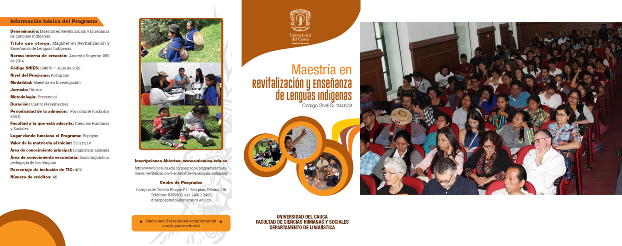
Actores, motivaciones, situaciones y acciones
Maestría en Revitalización y Enseñanza de Lenguas Indígenas: una corte finalizada, 10 graduados, una cohorte inició febrero 2020

Slide 22
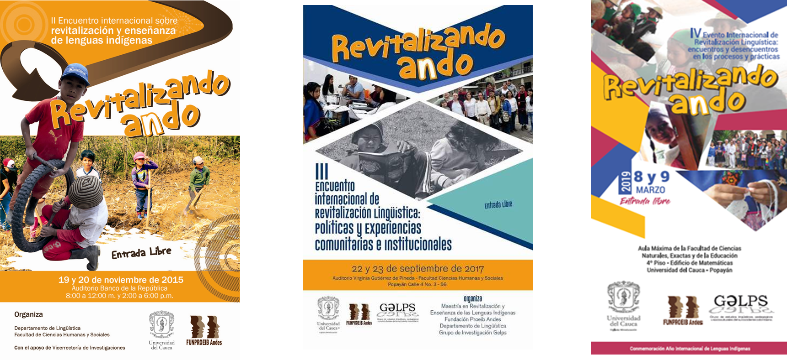
Actores, motivaciones, situaciones y acciones
Se han realizado cuatro encuentros de Revitalizando ando

Slide 23
Algunas acciones en el camino de la revitalización

Slide 24
Experiencias en el trabajo (nasa yuwe) La Paila
De la cordillera Central a la Occidental (1910 -1950)
La Junta de Acción Comunal (1969)
La conformación del Cabildo (1975-1986)
Reconocido por Autoridades Indígenas en 1978 y por la autoridades nacionales en 1985
La recuperación de la Tierra (1981-1990)
La constitución del Resguardo (1993)
Reflexión y preocupación por la Lengua. Comité de Educación para recuperar el uso del nasa yuwe (2000)
El nasa yuwe entra a la escuela (2005)
Diseño de materiales educativos en nasa Yuwe (2007-2009): Cartilla Zuy luuçkwe, juegos y audio
Trabajo en la escuela y la comunidad (2010-2011), guiados por el Consejo de mayores

Slide 25
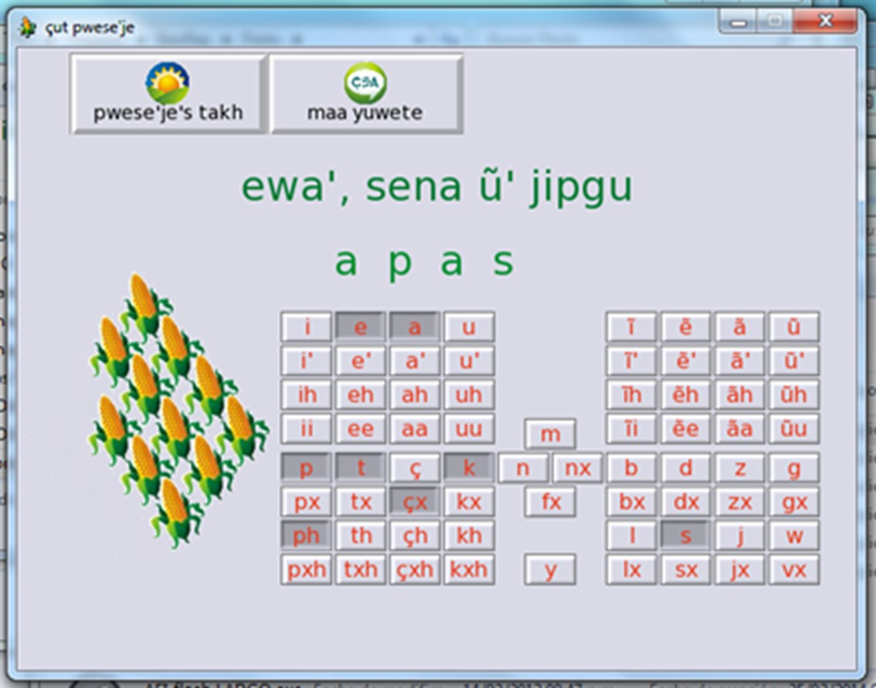
Siska - 2004

Slide 30
Alfabetización digital en el Resguardo indígena de Guambía: un aporte a la construcción de interculturalidad
Lilia Triviño et al - 2007

Slide 31
Algunas experiencias en el trabajo (nam trik)
2006 Talleres con maestros sobre léxico y morfosintaxis de la lengua
2009 Léxico de la lengua nam trik de Totoró
2010 Proyecto Educativo Comunitario y malla curricular para enseñanza del nam trik
2010 grabación CD Léxico de la lengua nam trik, guía pedagógica para enseñanza de la lengua en la escuela
2010 Programas de radio namoi nam trik pesenamɨtan
2011 Desarrollo herramientas multimedia
2015 Proyecto de documentación y descripción de la lengua nam trik de Totoró
2015 Desarrollo de herramientas tipo micromundo para el enseñanza de la lengua nam trik de Totoró

Slide 34
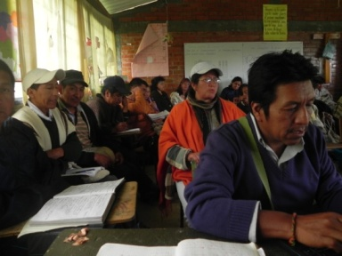
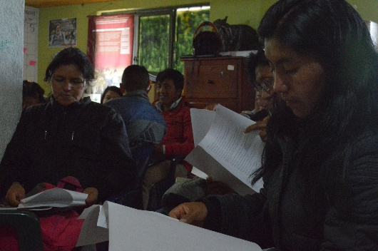
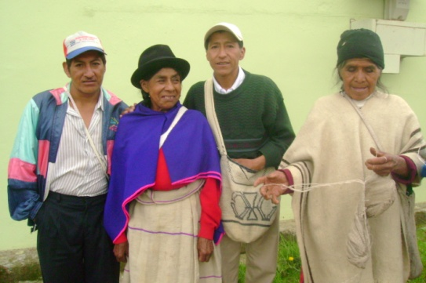
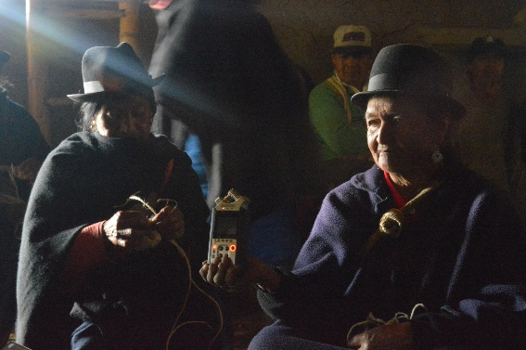
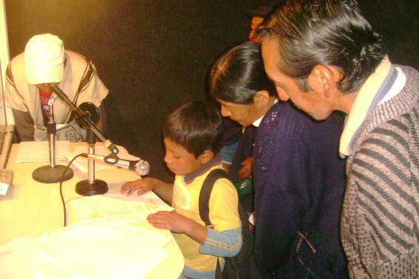
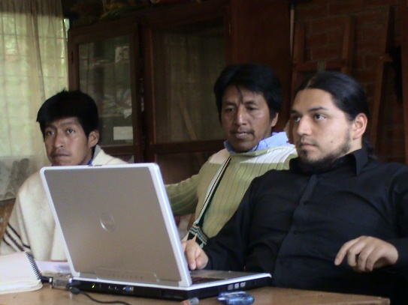
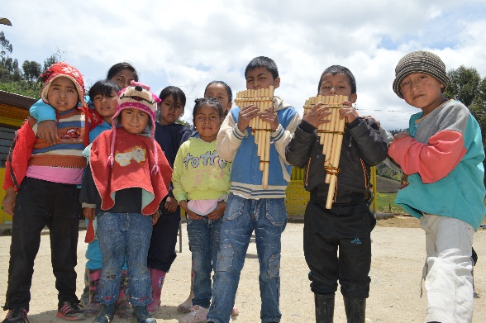
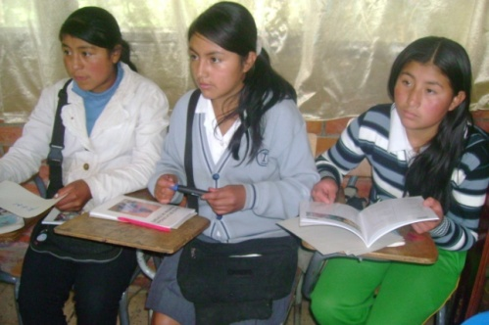
Profesores
Mayores Hablantes de nam trik
Integrantes
GELPS
Estudiantes Institución Educativa Pueblo Totoró

Slide 35
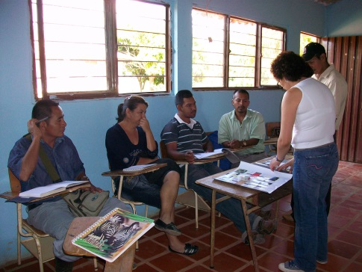
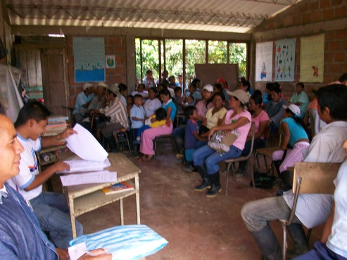
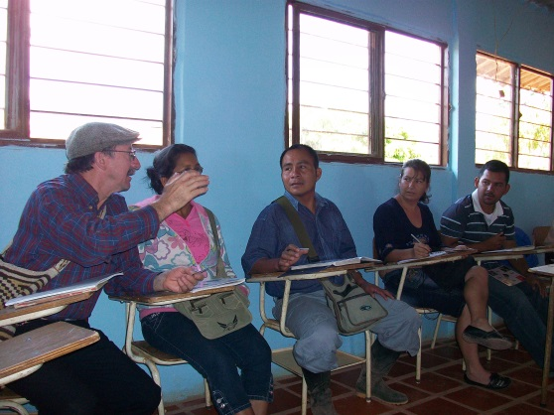
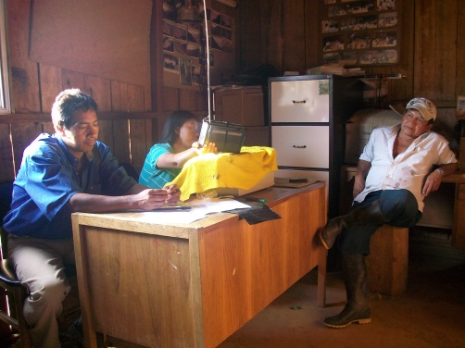
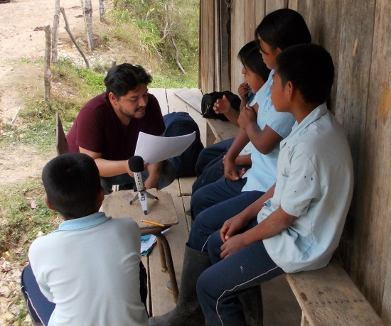
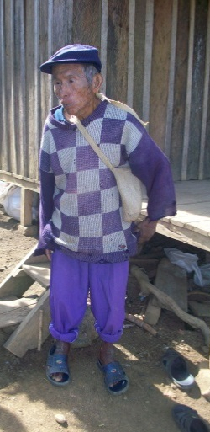
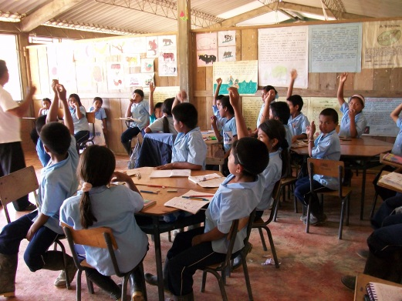
Profesores
Mayores Hablantes de nasa yuwe
Integrantes
GELPS
Estudiantes Institución Educativa

Slide 36
Algunas reflexiones

Slide 37
Estos trabajos han sido propiciados y potenciados desde adentro de las comunidades concernidas.
Se han abierto nuevos espacios para la vida de las lenguas que involucran nuevas tecnologías y nuevos procesos.
Sin embargo…

Slide 38
…continuamos frente a un gran reto pues el trabajo debe involucrar el compromiso y la decisión política de las comunidades y de quienes acompañamos este proceso.
La voluntad debe alcanzarnos para llevar este trabajo más allá de las paredes de la escuela.

Slide 39
No podemos dejar que las nuevas tecnologías se conviertan en otro instrumento de poder y dominación; de subordinación de pueblos y de minorización y exclusión de lenguas.
Tampoco podemos permanecer indiferentes ante la pérdida de las lenguas. ¡Nadie puede estarlo!

Slide 40
Debemos pasar del «yo no puedo» al «yo sí hago»
Ese es nuestro compromiso.
¿Esa flor ya no retoña…?
Esta flor SI retoña porque tiene vivo el corazón

Slide 41
Gracias por su atención
Maya elan unkua unkua
We’çx wẽse’i’kwe

Slide 42
www.unicauca.edu.co/gelps
trojas@unicauca.edu.co
trojascu@yahoo.com

